Slide 1
Minimal Move Timetable
1203 김도현, 1212 이현승, 1213 정진희

Slide 2
프로그램 주제
학생들의 강의실 간 이동거리 최소화 시간표 & 경로 생성 도우미

Slide 3
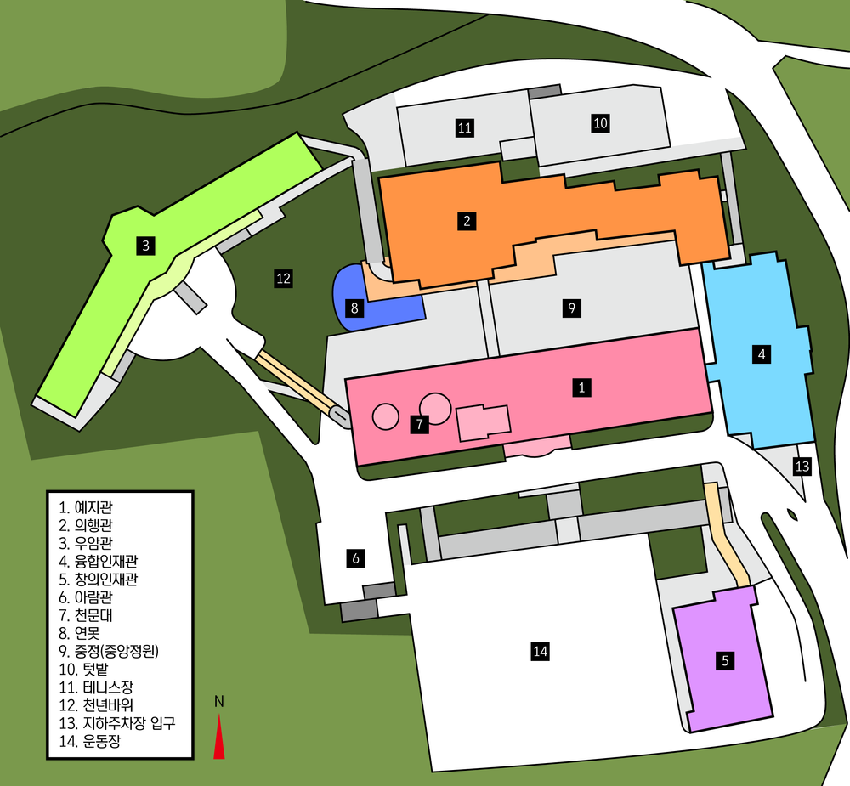
선정 이유
학생들의 이동 거리 및 층간 이동을 줄여 체력 소모와 비효율을 최소화

Slide 4
해결 목표
교실 간 이동 시 계단 이동 수(층간 이동) + 수평 거리를 최소화
강의 겹침 없이 수업 배치
사용자 조건(예 : 휠체어, 목발) 반영
매점/기숙사 경유 최적 경로 제안 및 표시

Slide 5
핵심 아이디어 및 차별화된 요소
최단 경로 계산 : 알고리즘 기반
거리 계산 방식 : 수평 거리 + 층간 이동에 가중치 부여
시간표 최적화 : 이동 거리 최소화 + 선생님 수업 중복 배정 방지
이동 경로 최적화 : 쉬는 시간 매점 경로 자동 추천
GUI 지원 : customtkinter 기반의 사용자 친화형 인터페이스
시각화 : 시간표, 이동 경로의 시각적 분석 제공

Slide 6
시스템 구조
data_loader.py : 데이터를 쓸 수 있는 형태로 만들어주는 곳
data_manager_gui.py :학교 데이터를 관리하고 수정하는 곳
graph_util.py :가중치고려 최단경로길이 부여하고 계산해 도출하는 곳
gui.py :visualizer 가 시각화한 정보를 화면에 표시하는 곳
main.py : 코드를 짠 모듈들을 불러오는 곳
models.py : 변수들의 type 를 결정하는 곳
scheduler.py : 경로를 셀에 입력 후 visualizer 로 보내는 곳
route_optimizer.py : 엘베, 매점 경로 포함 정보로 최단경로를 정하는 곳
visualizer.py : 받은 경로를 시각화하고 gui로 보내는 곳

Slide 7
주요 구현 알고리즘
알고리즘 : Greedy, Backtracking
데이터 시각화 : matplotlib, networkx
GUI : customtkinter
데이터 처리 : pandas, numpy
데이터 구조 : csv 기반(가독성 고려)

Slide 8
data_loader.py
데이터를 받아 변환하는 곳
load_school_data: Dataframe 을 딕셔너리로 반환
load_teachers: school_data.csv 를 읽어 Teacher 를 리스트로 만듦
load_locations: 위와 마찬가지로 location 정보 읽음
load_csv, load_json: name 을 데이터로 반환

Slide 9
data_manager_gui.py
create_locations_tab() : 건물, 층, 호수, x, y 입력창
create_subjects_tab() : 과목명, 담당교사, 담당반 입력창
create_school_data_tab() : 교사, 과목, 교실, 반 입력창
add_location() : 위치 입력값을 data/locations.csv에 추가
add_subject() : 과목명, 교사, 반을 school_data.csv에 추가
update_*_list() : 해당 csv를 읽어 textbox 전체 교체
clear_*_inputs() : 입력창 초기화

Slide 10
graph_utils.py
build_graph(locations) : 교실 번호, 건물, 층, 좌표를 노드 속성으로 저장한 후 가중치 계산
shortest_path(G, start, end) : 누적 가중치 최소 경로 계산

Slide 11
gui.py
create_main_tab(self) : 메인 탭 안에 들어갈 위젯 레이아웃 구성
show_timetable(self) : 반별로 전체 시간표 생성
on_class_select(self, selected_class) : 반 변경을 실제 화면에 반영
display_timetable(self, class)_num) : 시간표를 한글 문자열로 출력
visualize_selected_timetable(self) : 반 시간표 호출

Slide 12
main.py
만든 모듈들을 불러와서 앱을 실행시킨다.

Slide 13
models.py
모듈들에서 사용하는 변수를 적합한 type 정의

Slide 14
scheduler.py
Get_subjects() : school_data에서 과목을 모아 리스트로 리턴
Get_classes() : 담당 반 문자열을 정렬
Calc_total_move(room_assignments, teacher_assignments) : 하루 동안 이동한 거리 계산
Generate(trials=100) : 시간표 배정

Slide 15
routeOptimizer.py
create_graph(self, locations) : 엘리베이터 유무 저장, 2D 유클리드 거리 계산, 연결
shortest_path(self, start, end) : 교시 간 최단 이동 경로
calculate_distance(loc1, loc2) : 2D 피타고라스 거리 계산
find_nearest_location(self, current_loc, targets) : 가장 가까운 위치
optimize_route(self, start_location, target_locations) : 가장 쉬운 순회 경로 산출

Slide 16
visualizer.py
Setup_korean_font() : 폰트
Calc_daily_moves(timetable, graph) : 요일별 이동 거리 합계 계산
Plot_timetable(timetable, class_name, graph, save_path) : 시간표를 표 형태로 제작, JPG 저장
Plot_route(graph, path) : 특정 이동 경로 시각화

Slide 17
기대 효과
이 시스템을 도입하면
• 학생들의 이동 시간 단축
• 시간표의 효율성 증가
• 학습 환경 개선 및 피로도 감소
등의 효과를 얻을 수 있다.
교사는 사용하기 편한 GUI를 통해 시간표를 직관적으로 관리할 수 있어 손쉽게 시간표를 배정할 수 있을 것이며, 또한, 교내 강의실 데이터만 확보하면 다른 학교에서도 손쉽게 적용 가능하다.

Slide 18
역할 분담
팀원 | 역할
김도현 | 시간표 알고리즘 구현, 데이터 입출력 통합 테스트
이현승 | 데이터 구조 설계&수정, GUI 구성, 문서화
정진희 | 아이디어 제공, Dijkstra 모듈 구현, 사용자 조건 반영 및 테스트

Slide 19
한계점
코드를 실행하여 작동시킬 때마다 모든 데이터를 input하여야 한다는 귀찮음이 있다.
모든 지점의 거리를 실제경로가 아닌 직선거리로 계산했으며 건물 내의 같은 층 강의실 사이의 이동은 무시했다.
완전히 최적화된 시간표를 만들기에는 어려웠다. 완벽한 알고리즘을 사용하지 않아 생기는 교시 중복 문제로 인해 어쩔 수 없이 경로가 긴 요일이 발생할 수 있게 되었다. 또한, 경로를 탐색할 때 완벽한 최단 경로를 찾을 수 없었고, 이로 인해 경로 탐색에 오류가 있는 일부 공간도 있었다.

Slide 20
느낀 점
이번 프로젝트를 통해 실생활의 문제점을 해결하는 데 정보라는 기술을 적용하는 법을 알게 되었다. 복잡한 시간표 배정 문제를 해결하기 위해 알고리즘을 활용하면서 문제 해결 능력을 기를 수 있었고, GUI 구현과 시각화를 통해 사용자 친화적인 시스템을 설계하는 경험도 쌓게 되었다. 무엇보다도 팀원들과의 협업을 통해 역할을 분담하고 함께 완성도 높은 결과물을 만들 수 있었다는 것이 큰 도움이 되었던 것 같다. 프로젝트를 통해 협동심과 프로그래밍 실력을 동시에 함양할 수 있는 좋은 기회였던 것 같다.

